Slide 1
软件项目管理
项目和项目管理
1

Slide 2
本章目标
项目的概念和特点
项目管理的概念和过程
项目三角形
软件的概念和特点

Slide 3
什么是项目？
工作分为两类：
  重复性、持续性的工作，称为运作。
  独特性、一次性的工作，称为项目。
项目是为创造某种独特产品或服务所做的一次性的努力。

Slide 4
请判断下列工作是否是项目
学生上课
不是
学生准备ACCP第二学年结业考试
是
2002年韩日举办世界杯
是
银行周末照常营业
不是

Slide 5
项目的特点
一次性
  项目有明确的开始时间和结束时间 。
独特性
  项目要完成的是以前未曾作过的工作。
目标的确定性
过程的渐进性
成果的不可挽回性
组织的临时性和开放性

Slide 6
项目需要管理
项目的特点
项目对于企业生存和发展的重要性
项目需要管理

Slide 7
什么是项目管理？
项目管理是指把各种系统、方法和人员结合在一起，在规定的时间、预算和质量目标范围内完成项目的各项工作。
有效的项目管理是指在规定用来实现具体目标和指标的时间内，对组织机构资源进行计划、引导和控制工作。

Slide 8
如何学习和掌握项目管理的技能
从实践中获取经验
自我批评总结，改正错误
与具有此技能的项目经理进行探讨
系统的项目管理知识、工具和技术的教育培训

Slide 9

项目管理的两个阶段
传统的项目管理阶段（1950-1980）
  主要应用在国防建设部门和建筑公司。
  项目管理者的工作就是完成既定的任务。
新的项目管理阶段（1980-今）
  项目管理的应用扩展到其他工业领域（行业）。
  要求项目管理者能胜任更为广泛的工作，同时具有一定的经营技巧。
  新的项目管理阶段以完整的项目管理知识体系和成熟的项目管理技术和方法为标志。

Slide 10
项目管理的过程
启动过程
  认可项目或项目的某阶段可以开始
计划过程
  为完成项目所要达到的商业要求而对实际可行的工作计划的设计、维护
执行过程
  协调人员和其他资源执行计划
控制过程
  通过监督、衡量进度和在必要时采取改正行动来保证达到项目的目标
结束过程
  正式地接受项目或项目阶段，并使它有序地结束

Slide 11
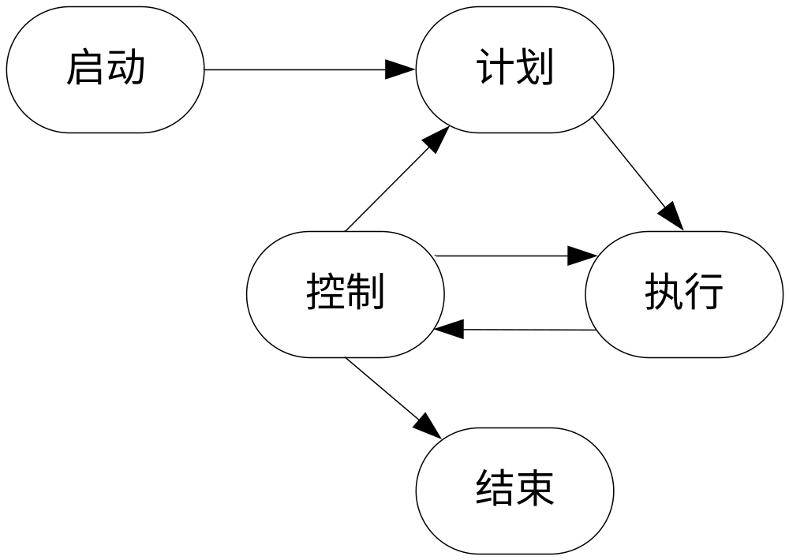
五大过程的关系

Slide 12
项目管理的知识领域
范围管理
  保证项目成功地完成所要求的全部工作，而且只完成所要求的工作
时间管理
  保证项目按时完成
成本管理
  保证项目在批准的预算内完成
质量管理
  保证项目的完成能够使需求得到满足
人力资源管理
  尽可能有效地使用项目中涉及的人力资源

Slide 13
项目管理的知识领域（续）
沟通管理
  保证适当、及时地产生、收集、发布、储存和最终处理项目信息
风险管理
  对项目的风险进行识别、分析和响应
采购管理
  从外部企业获得货物和服务
集成管理
  保证项目中不同的因素能适当协调

Slide 14
项目管理三角形
目标
进度
成本
项目管理中目标、进度和成本三个因素之间的互相影响的关系

Slide 15
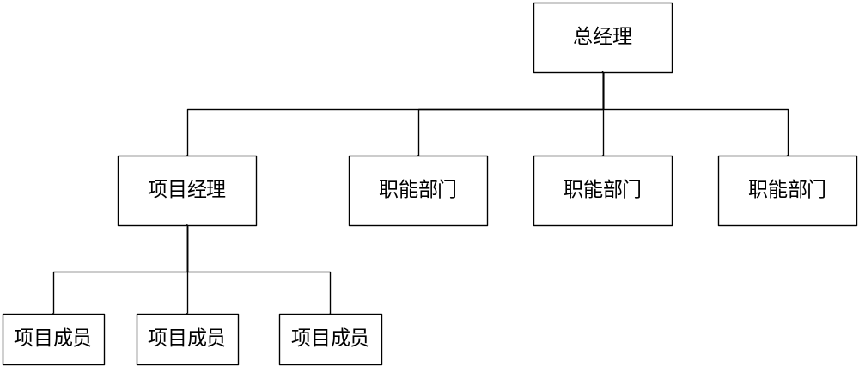
组织结构—项目型组织

Slide 16
组织结构—项目型组织（续）
优点
  目标一致，统一领导
  项目经理能控制项目的资源
  项目小组成员只向给一个上司汇报
  沟通渠道简单，能迅速做决定
缺点
  打乱原有的组织状况
  资源利用率低，人员、设备和知识信息不能在项目间共享
  项目小组成员担心项目完成后的工作安排

Slide 17
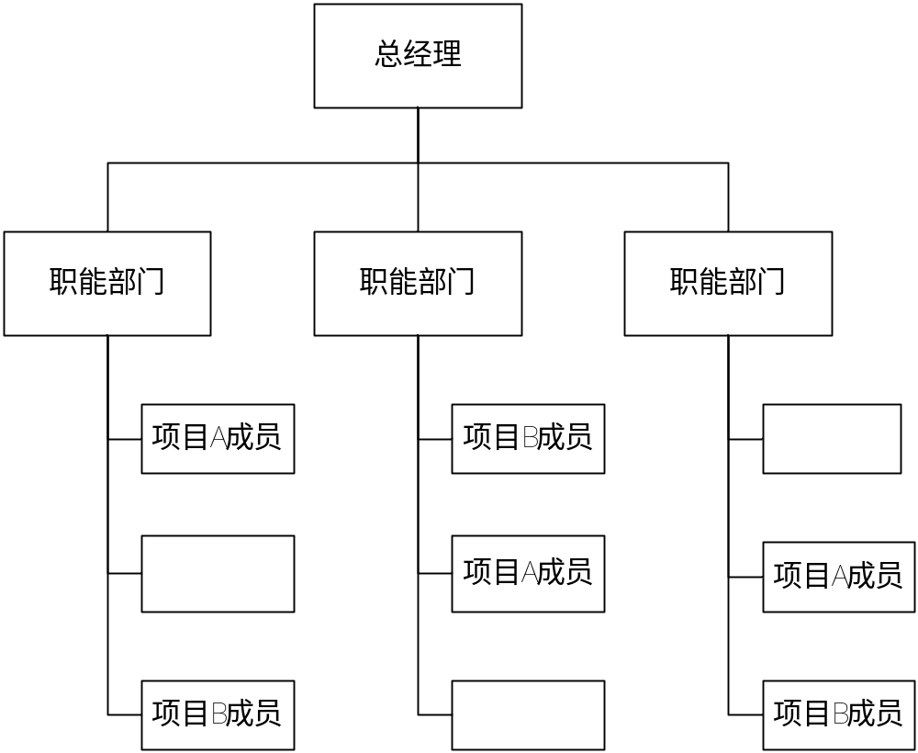
组织结构—职能型组织

Slide 18
组织结构—职能型组织（续）
优点
  职能优异
  发挥专长
缺点
  更重视职能而非项目本身
  沟通复杂
  反应缓慢

Slide 19
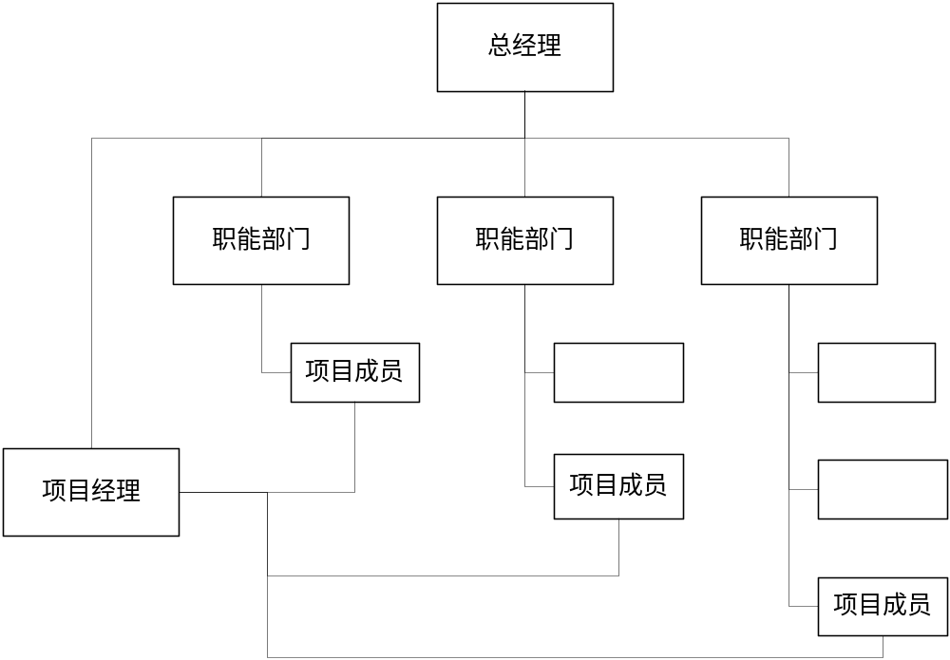
组织结构—矩阵型组织

Slide 20
组织结构—矩阵型组织（续）
优点
  有效利用资源，专业知识可供多个项目共享
  项目组内部可以有效的沟通协调
缺点
  项目经理的权力
  项目经理与职能部门经理之间的关系
  项目小组成员双重负责和双重报告

Slide 21

项目经理的职责
计划
组织
控制

Slide 22
项目经理的技能
领导能力
人员开发能力
沟通技巧
人际交往能力
处理压力的能力
解决问题的能力
管理时间的能力

Slide 23
软件项目与传统项目
是个别和一般的关系
软件项目的特点是由软件的特性和软件开发过程的特点决定的

Slide 24

什么是软件？
软件是计算机系统中与硬件相互依存的另一部分，它包括程序、相关数据及其说明文档。
  程序是按照事先设计的功能和性能要求执行的指令序列
  数据是指程序能正常操纵信息的数据结构
  文档是与程序开发维护和使用有关的各种图文资料

Slide 25
软件的特性
软件是一种逻辑实体，具有抽象性
  无法看到软件本身的形态，必须通过观察、分析、思考、判断才能了解它
软件没有明显的制造过程
  一旦研制开发成功，就可以大量拷贝同一内容的副本
软件在使用过程中，没有磨损、老化的问题
  不会因为磨损而老化，但会为了适应硬件、环境以及需求的变化而进行修改
软件对硬件和环境有着不同程度的依赖性，致了软件移植的问题

Slide 26
软件的特性（续）
软件的开发至今尚未完全摆脱手工作坊式的开发方式，生产效率低
软件是复杂的，而且以后会更加复杂
  软件是人类有史以来生产的复杂度最高的工业产品
软件的成本相当昂贵
  软件开发需要投入大量、高强度的脑力劳动，成本非常高，风险也大
软件工作牵涉到很多社会因素
  许多软件的开发和运行涉及机构、体制和管理方式等问题，还会涉及到人们的观念和心理

Slide 27
本章总结
社会上的工作可分为运作和项目。
项目是为创造某种独特产品或服务所做的一次性的努力。
项目具有一次性和独特性的特点。

Slide 28
本章总结（续）
项目管理是指把各种系统、方法和人员结合在一起，在规定的时间、预算和质量目标范围内完成项目的各项工作。
项目管理包括五大过程和九个知识领域。
项目管理三角形是指目标、进度和成本三个因素之间的互相影响的关系。
项目管理的组织结构一般有：项目型、职能型和矩阵型三种。

Slide 29
本章总结（续）
软件是计算机系统中与硬件相互依存的另一部分，它包括程序、相关数据及其说明文档。
软件同传统的工业产品相比，有其自身的特性。

